Slide 1




TRƯỜNG TIỂU HỌC ÁI MỘ A
Bài giảng điện tử Toán lớp 3
Tên bài: Diện tích hình chữ nhật. Diện tích hình vuông ( tiết 1)

Slide 2





Slide 3
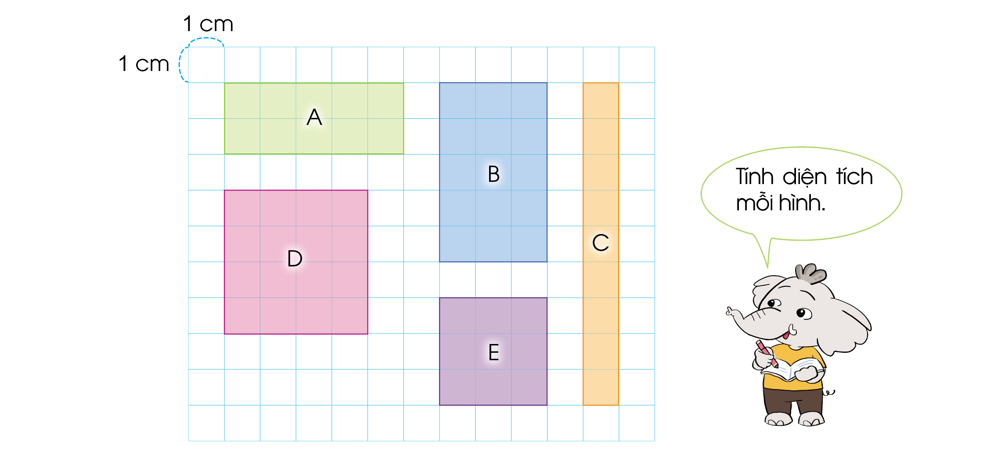

Slide 4
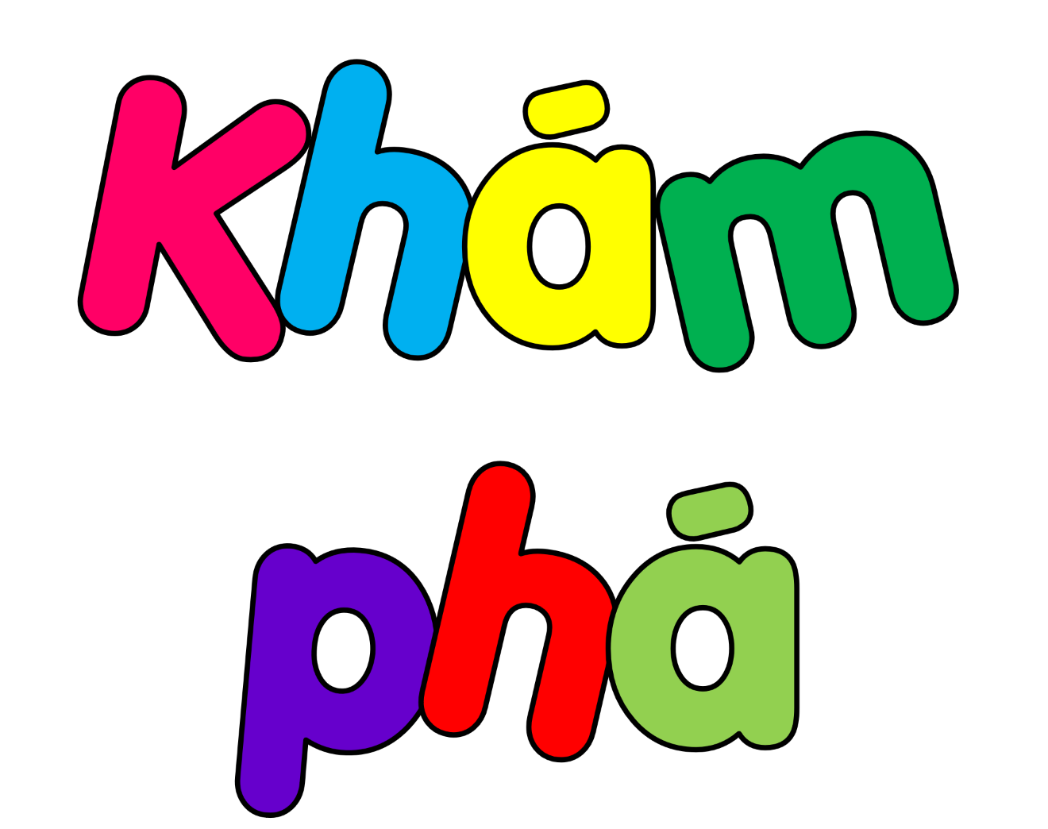


Slide 5
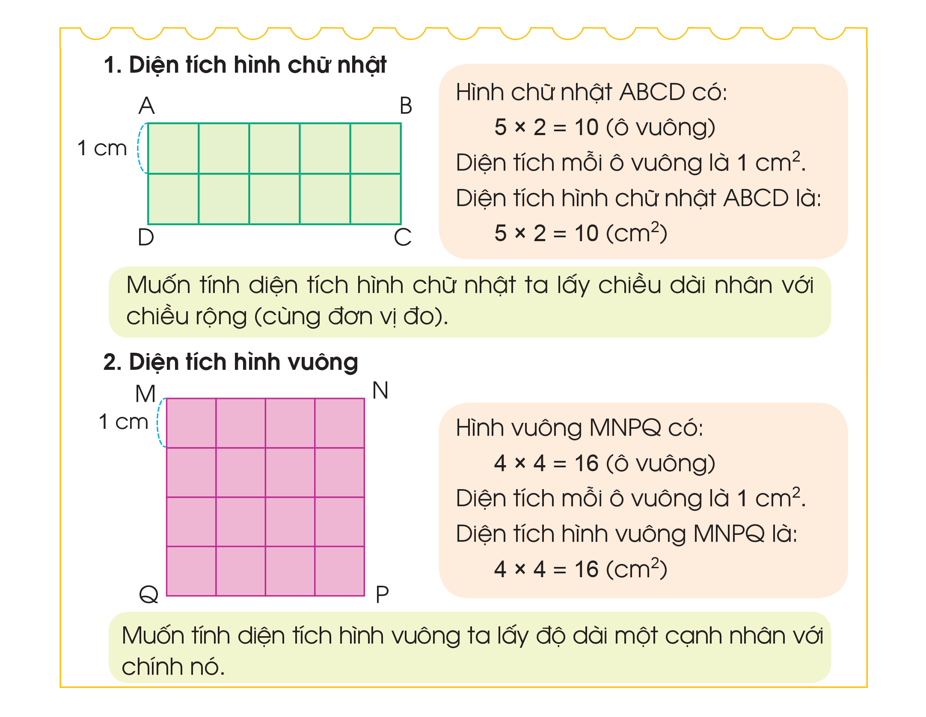
Diện tích hình chữ nhật
Hình chữ nhật ABCD có:
5 x 2 = 10 (ô vuông)
Diện tích mỗi ô vuông là 1cm².
Diện tích hình chữ nhật ABCD là:
5 x 2 = 10 (cm²)
Muốn tính diện tích hình chữ nhật ta lấy chiều dài nhân với chiều rộng (cùng đơn vị đo).

Slide 6
Diện tích hình vuông
Hình vuông MNPQ có:
4 x 4 = 16 (ô vuông)
Diện tích mỗi ô vuông là 1cm².
Diện tích hình vuông MNPQ là:
4 x 4 = 16 (cm²)
Muốn tính diện tích hình vuông ta lấy độ dài một cạnh nhân với chính nó.

Slide 7



Slide 8

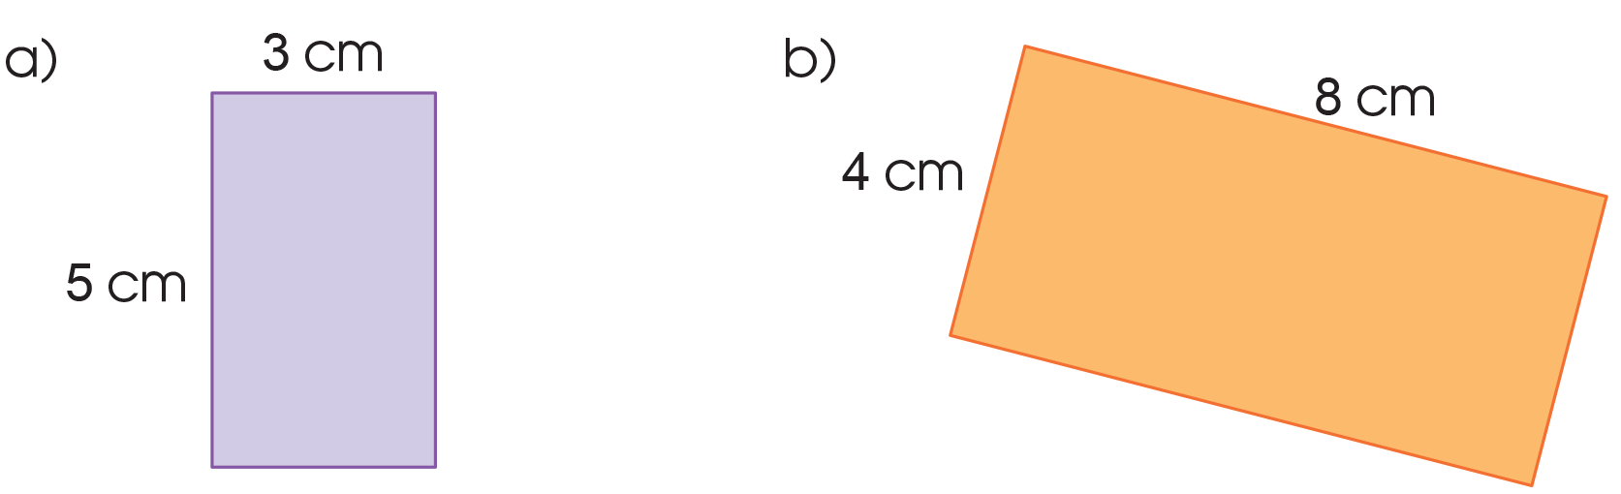
1
Tính diện tích mỗi hình chữ nhật sau:
a) Diện tích hình chữ nhật là:
5 x 3 = 15 (cm²)
b) Diện tích hình chữ nhật là:
8 x 4 = 32 (cm²)

Slide 9
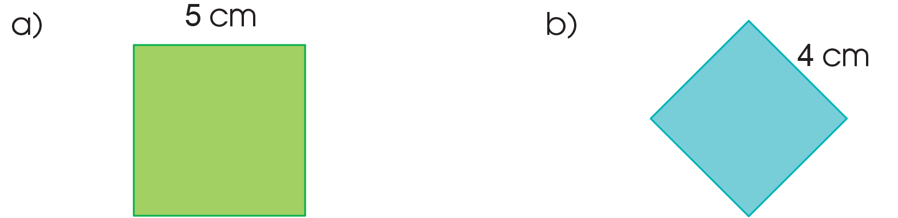

2
Tính diện tích mỗi hình vuông sau:
a) Diện tích hình vuông là:
5 x 4 = 20 (cm²)
b) Diện tích hình vuông là:
4 x 4 = 16 (cm²)

Slide 10

Củng cố

Slide 11



Slide 12








Slide 13


8 000 x 6 = ?
48 000

Slide 14
14 000 x 4 = ?
56 000

Slide 15

27 000 x 3 = ?
81 000

Slide 16

7 x 9 000 = ?
63 000

